Slide 1
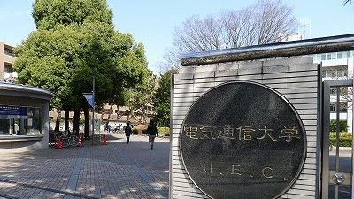
電気通信大学 編入説明会
一関高専 浜崎 拓海
Notes:
一関高専の浜崎といいます。これから電気通信大学の説明を始めます。よろしくお願いします。

Slide 2
スライドの順序
注意
初めに
自己紹介
大学概要
学校紹介
受験科目
進路決定にあたって
進言
受験するにあたって
Notes:
今日はこんな感じの流れで発表していきます

Slide 3
スライドの順序
注意
初めに
自己紹介
大学概要
学校紹介
受験科目
進路決定にあたって
進言
受験するにあたって

Slide 4
受験期は毎日8時間勉強しました。皆さんも 死ぬ気で勉強しましょう。
受験期は毎日2時間やればいいほうでした。 それなりに勉強すれば受かるので皆さんも 頑張りましょう!!
研究内容で志望校は決めるべきだ
偏差値の高い大学に 行くべきだ
※個人の感想のため、
効果を保証するものではありません
Notes:
編入説明会でも同じ学校の先輩でもいろいろなお話を聞けると思います。でも割とみんな言ってることは違うんですよね

Slide 5

その人の答え==自分の答え?
鵜呑みにせず情報の取捨選択
Notes:
その人にとっての答えが自分の答えなんでしょうか。答えなのではなく選択肢だと思って自分は何を選択するのか決めましょう

Slide 6
スライドの順序
注意
初めに
自己紹介
大学概要
学校紹介
受験科目
進路決定にあたって
進言
受験するにあたって

Slide 7
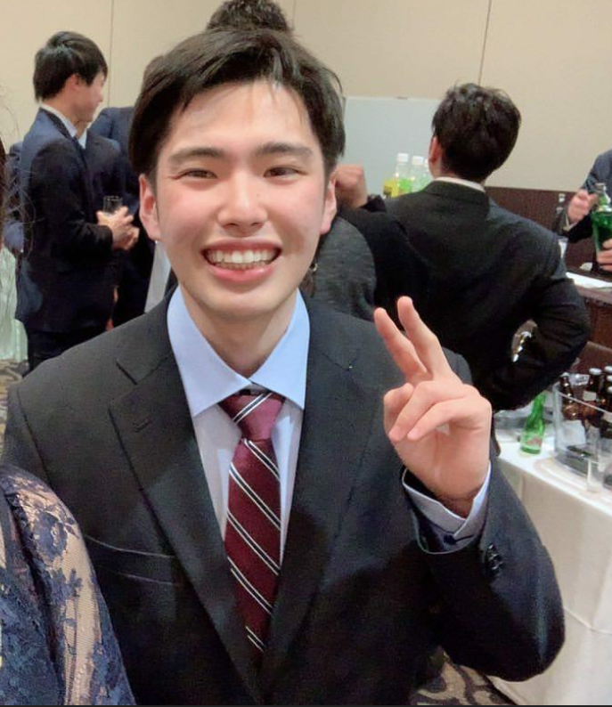
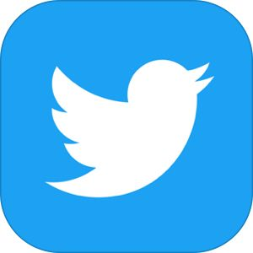


来年度 電気通信大学Ⅰ類メディア情報学プログラム
(推薦入試合格)
席次
21位
12位
6位
5位
17位
一関高専 制御情報工学科 5年
浜崎 拓海
TOEIC
550点くらい
@hamataku4
hamataku0120@gmail.com
趣味
スポーツ 作品展巡り 旅行
浜崎拓海
Notes:
大学の説明に入る前に軽い自己紹介をさせていただきます。岩手県の一関高専5年の浜崎拓海です。今年度電通大Ⅰ類に推薦入試に合格しました。 席次もTOEICも大したことないです。よく受かったなぁとか今でも思ってます

Slide 8
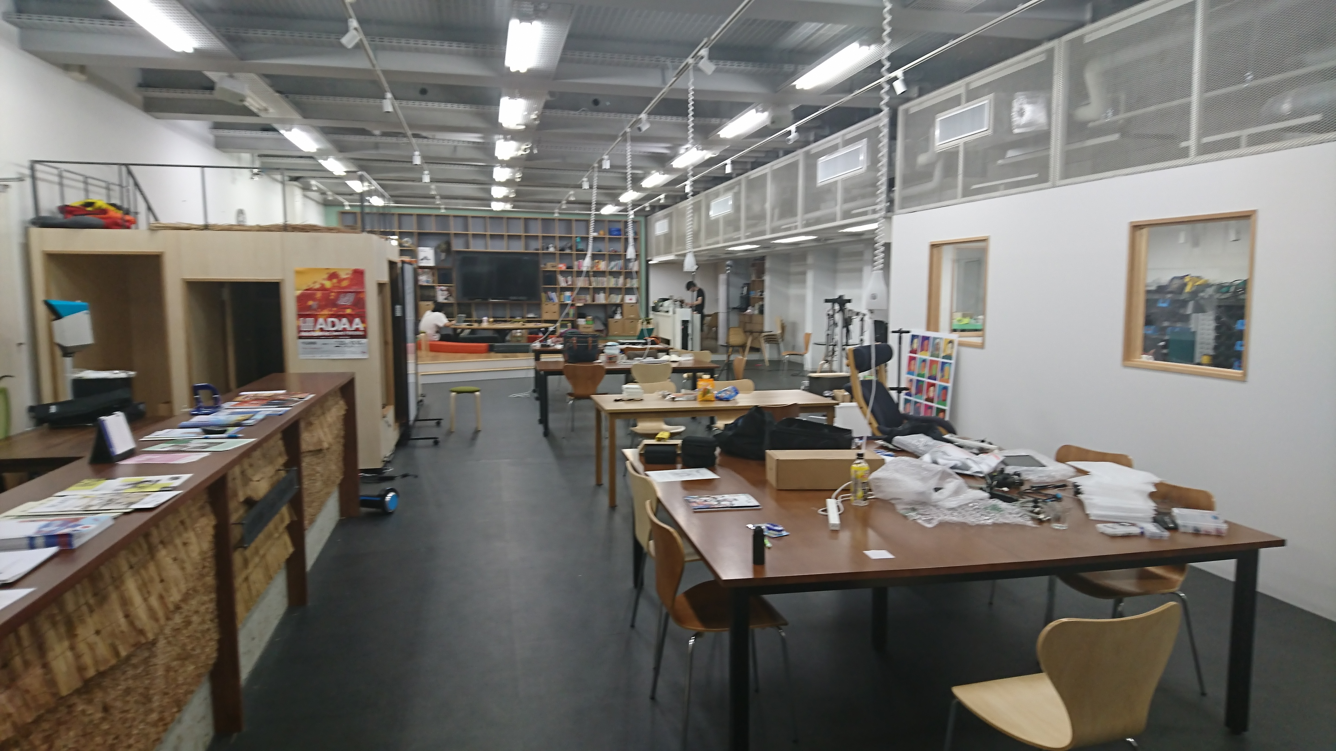
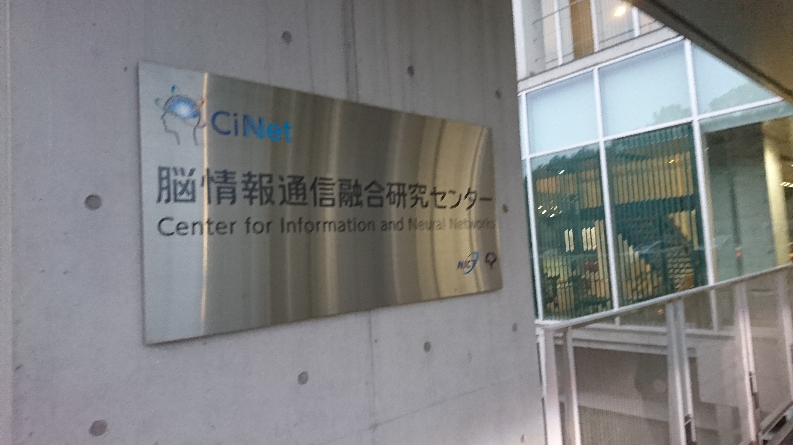
4年
5年
東京大学稲見研究室インターン
enPiT BizSysD
岩手発超人スポーツ2018
神経回路学会ASCONE2018
大阪大学前田研究室アルバイト
enPiT Emb
岩手発超人スポーツ2019
神経回路学会ASCONE2019
電気学会U21
Notes:
課外活動としてこんなかんじのことをやってました。4年生になって部活も落ち着いて高専生っぽいこと始めたいなぁと思って始めました。

Slide 9
スライドの順序
注意
初めに
自己紹介
大学概要
学校紹介
受験科目
進路決定にあたって
進言
受験するにあたって
Notes:
ここからが一番気になっていると思うので

Slide 10
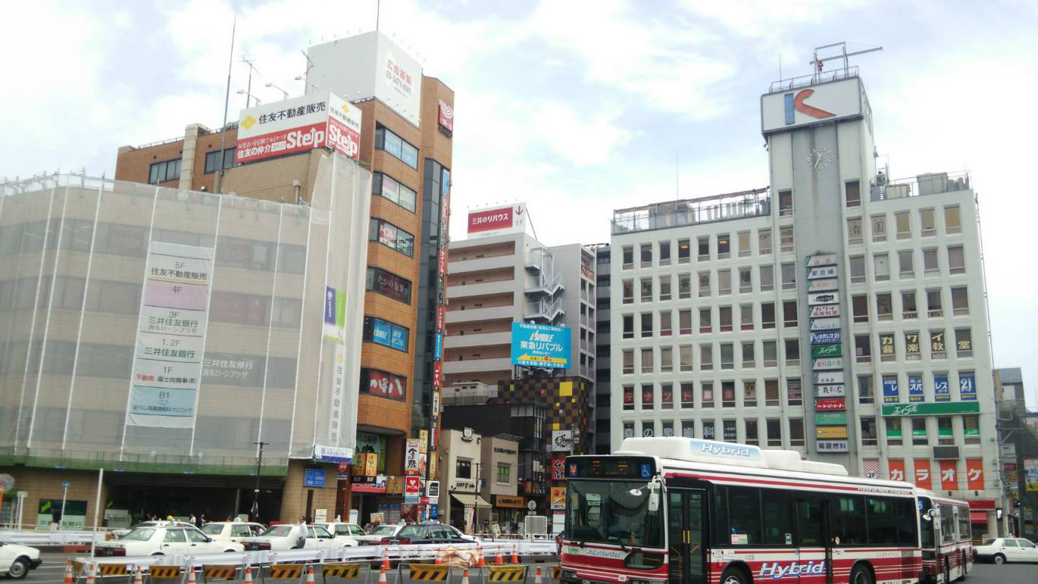
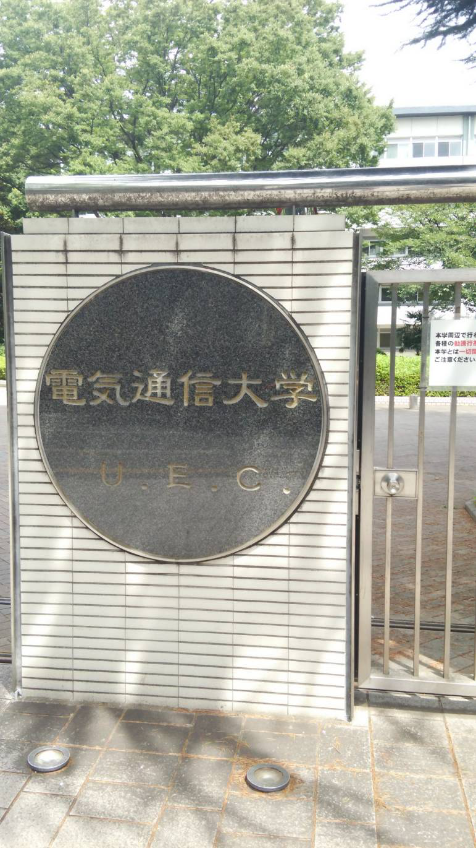
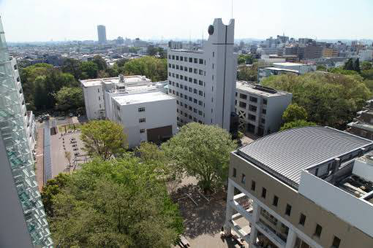
大学概要 ①
東京都調布市にある理系単科大学
国立大学で唯一名前に都市名が付かない
新宿から京王線で約20分と立地が良い
大学の様子
調布駅（最寄り駅）
Notes:
電通大の軽い説明を…()
案外狭くて落ち着いた雰囲気

Slide 11
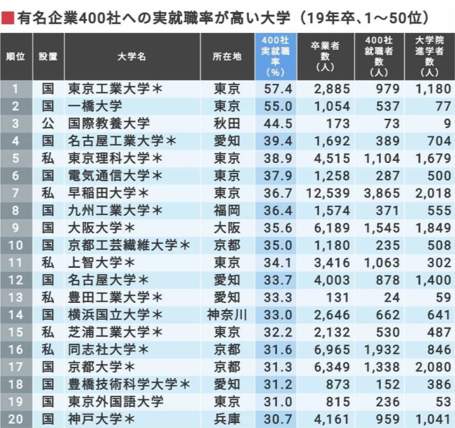
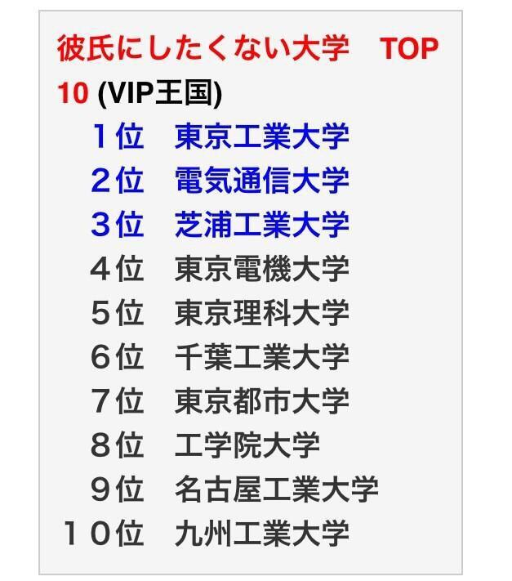
大学概要 ②
Notes:
実質高専 どちらも不動の東工大で勝てないっすね

Slide 12
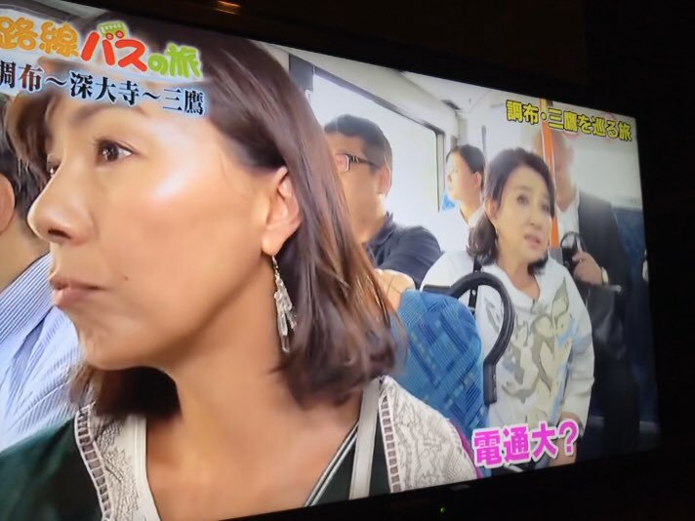
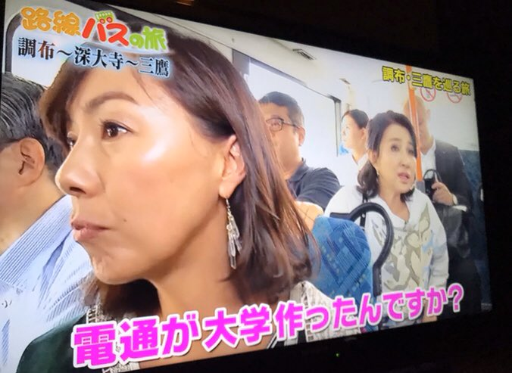
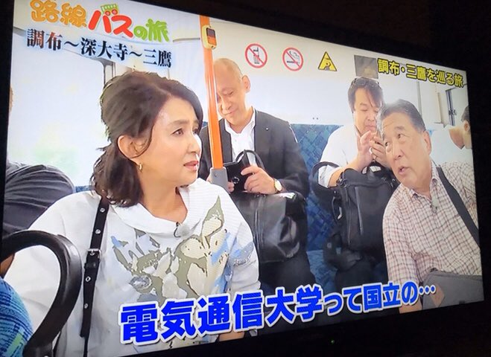
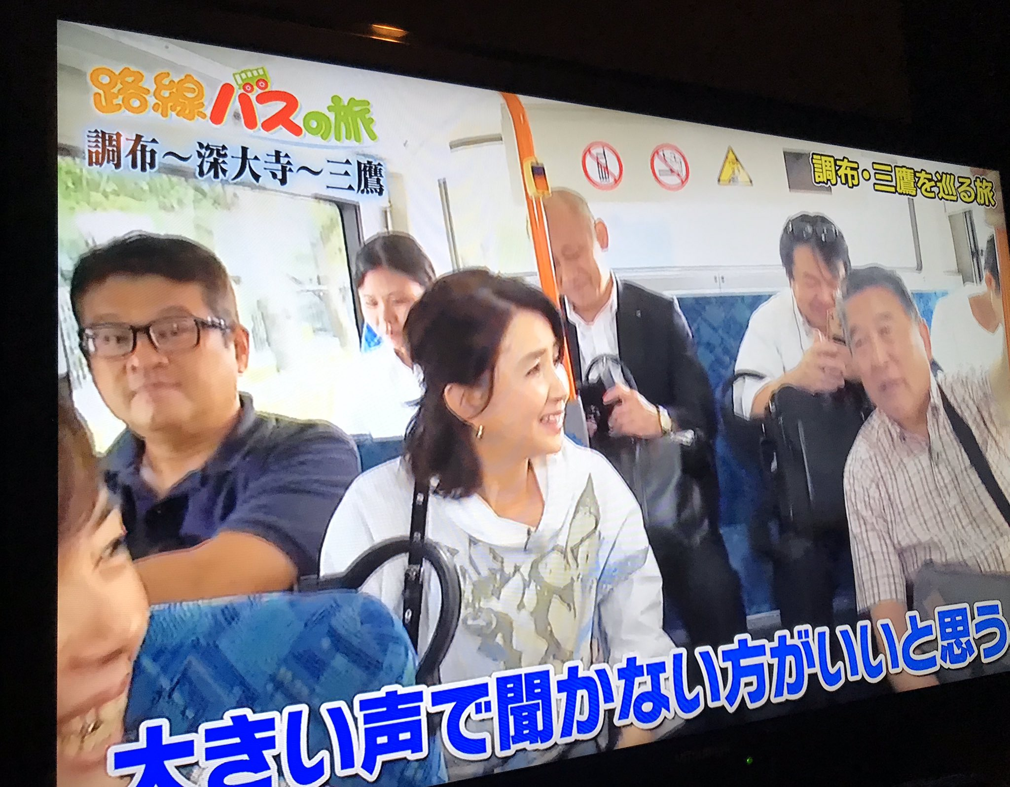
大学概要 ②
Notes:
知ってる人は知ってるって大学ですね

Slide 13
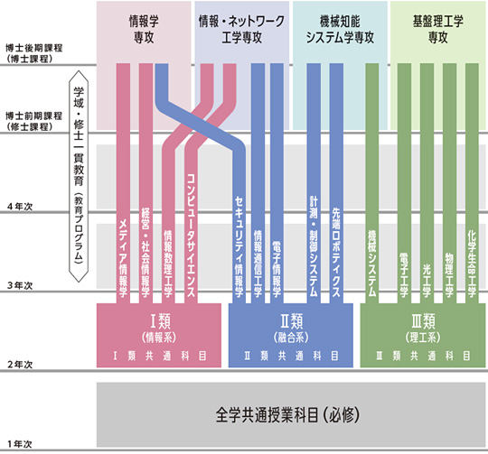
専門分野の内容によってⅠ~Ⅲ類に別れていて
3年生になるタイミングで各類のプログラムに配属される
このタイミングで編入
編入生はプログラムまで決まった状態で編入する

Slide 14
情報数理
工学
経営・社会
情報学
Ⅰ類
情報系
コンピュータサイエンス
メディア
情報系

Slide 15
先端
ロボティクス
情報通信工学
セキュリティ情報学
Ⅱ類
融合系
計測・制御
システム
電子情報学

Slide 16
物理工学
化学生命工学
光工学
Ⅲ類
理工系
機械システム
電子工学

Slide 17
スライドの順序
注意
初めに
自己紹介
大学概要
学校紹介
受験科目
進路決定にあたって
進言
受験するにあたって

Slide 18
受験科目 ①
一般
数学
線形が難しい
物理or化学
今年度の電磁気、熱力学が難しかった
英語
要約とかあなたはどう思うかかけみたいな問題
面接
志望動機、研究内容
旧帝大 東工大などのすべり止めにされがち

Slide 19
受験科目 ②
推薦
条件
3,4年の席次の平均が上位20%以内
Ⅰ類 面接&数学専門(情報)の口頭試問
Ⅱ類 面接&数学専門(情報,力学,電磁気の選択)の口頭試問
Ⅲ類 面接&数学専門(力学,電磁気,化学の選択)
最初は紙で 解いて面接で説明

Slide 20
スライドの順序
注意
初めに
自己紹介
大学概要
学校紹介
受験科目
進路決定にあたって
進言
受験するにあたって

Slide 21
Q1. 進学か就職か決めた?
Notes:
進学しようか就職しようか迷ってる人もいると思う

Slide 22
Q2. やりたいことはある?
Notes:
アンパンマンの話 メッセージ性強い

Slide 23
Q3. やりたいことは高専を卒業しただけでできる?
Notes:
もしできるなら就職したほうがいい

Slide 24
A1.
if(Q1 is “No” and Q3 is “Yes”){
就職してもよい
}
else{
進学がおすすめ
}
やりたいことがない人は考える時間を作るうえでも
進学がおすすめ

Slide 25
Q4. どんな大学を 選べばいい?

Slide 26
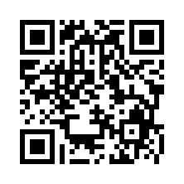
A2.
if(Q2 is “Yes”){
研究やカリキュラム
}
else{
総合的に強い大学
}
そもそも...

Slide 27
Q5. 今その大学を 受験すべき?
Notes:
専攻科から院試という選択肢もある
どんなルートをたどって目標に到達できるか考える
やりたいことが専攻科でもできるなら考えてもいいかも

Slide 28
A3.
if(Q5 is “Yes”){
今すぐ受験勉強
}
else{
専攻科という選択肢
}
質問終了

Slide 29
言いたいこと
どんなルートをたどって目標に到達するのかが大事
編入を最終地点にしてはいけない
悩むだけ悩む
すべて結果論になるため今自分が 一番納得できる答えをみつける

Slide 30
スライドの順序
注意
初めに
自己紹介
大学概要
学校紹介
受験科目
進路決定にあたって
進言
受験するにあたって

Slide 31
受験するにあたって
受験日程は被るので注意
受験費用（移動費、ホテル代、受験料）がけっこうかかる
ときどき息抜きすることも大事
先生とかに協力してもらう
Twitter,スタプラ等SNSやイベントで 編入する友達、頼れる先輩を作る

